Slide 1
Диффрененциация звуков [С] и [ш]
Подготовила учитель логопед
Павлова Таисия Евгеньевна
МОУ АСОШ № 2

Slide 2
Какой звук издает змея?

Slide 3
Какой звук издает насос?

Slide 4
Отгадайте ребусы

Slide 5
Назови картинки. Правильно произнеси звуки С или Ш.

Slide 11
Звуковой анализ слова СУШКА
-Сколько в слове гласных?
-Сколько согласных?
-Назови количество слогов.
-Назови 1 звук.
-Назови 3 звук.
-Назови все звуки по - порядку

Slide 12
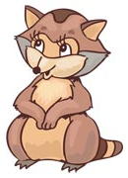
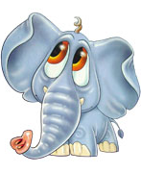
Отгадай слово.
Определи слово по первым звукам названий предметов на картинках.

Slide 13
